Slide 1
Семейные правоотношения 9 класс
Учитель истории и обществознания: Максимова Ю.М.

Slide 2
Понятия семьи.
Семья(в социальном плане) -
это малая группа, члены
которой состоят в браке и
родстве, связаны общностью
быта, взаимной заботой, воспитанием детей, взаимопониманием и поддержкой.
Семья(в юридическом смысле)- это союз лиц, соединённых правами и обязанностями, вытекающими из брака.

Slide 3
Предпосылкой создания семьи является брак.
Брак - это юридически оформленный, свободный, добровольный союз мужчины и женщины, заключённый в установленном порядке, направленный на создание семьи
и порождающий взаимные права
и обязанности супругов.
Понятие брака.

Slide 4
Характеристики брака:
Брак - это союз мужчины и женщины. В России признаются только разнополые браки.
Цель брака - создание семьи.
Брак - это союз, зарегистрированный в органах ЗАГСа.(записи актов гражданского состояния)
Брак - это союз,который порождает между супругами юридические права и обязанности.

Slide 5
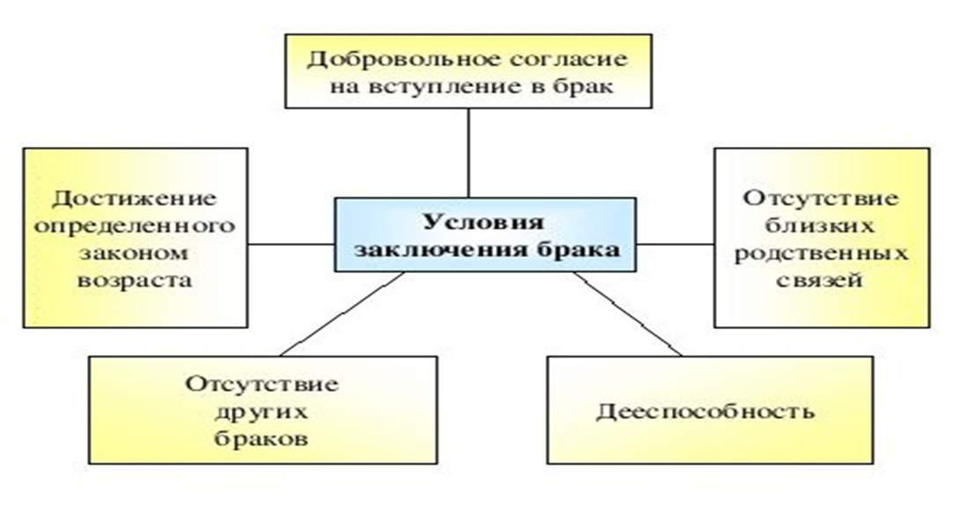
Условия заключения брака

Slide 6
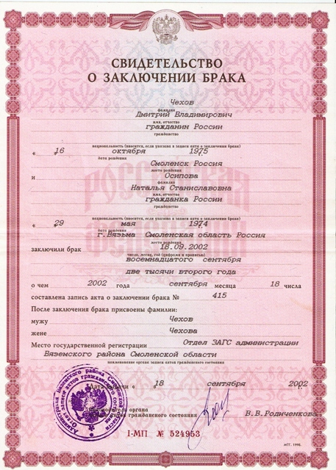
Порядок заключения брака
Подача заявления в ЗАГС.
Обязательное присутствие жениха и невесты.
Подписи в книге актов гражданского состояния.
Отметка в паспортах супругов.
Выдача свидетельства о браке.

Slide 7
Семейные правоотношения - это урегулированные нормами семейного права общественные отношения (связи), выраженные в правах и обязанностях членов семьи и возникающие из брака, родства и некоторых других оснований.
Источник - Семейный Кодекс РФ!

Slide 9
Правоотношения супругов

Slide 10
Брачный договор - это соглашение лиц, вступающих в брак, или соглашение супругов, определяющее имущественные права и обязанности супругов в браке и (или) в случае расторжения брака.

Slide 11
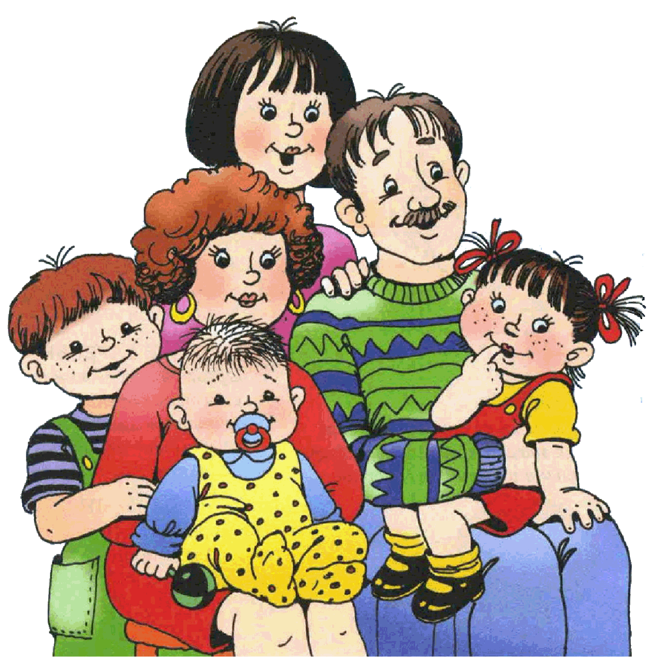
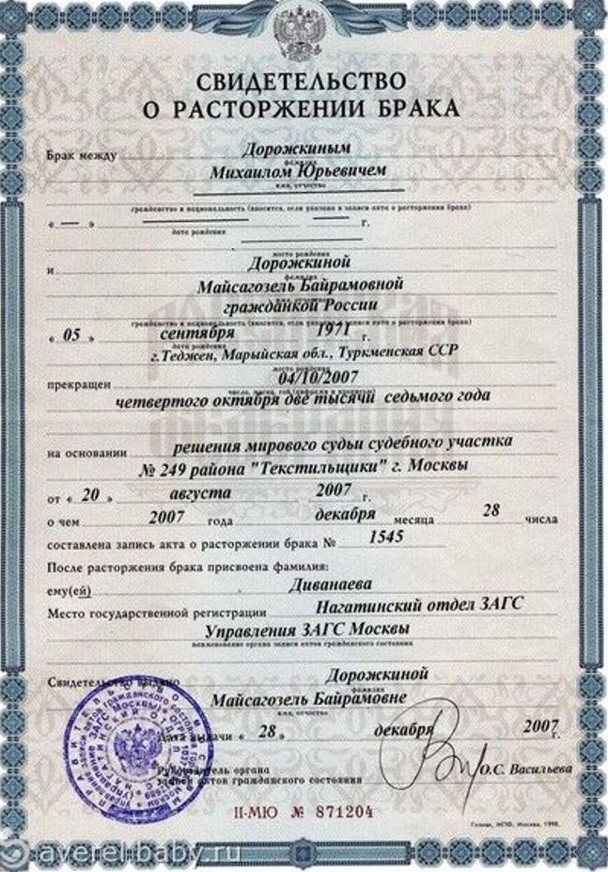
Раздел общего имущества связан обычно с распадом семьи. Официальным документом подтверждающим развод бывших супругов, является “Свидетельство о расторжении брака”

Slide 12
Прекращение брака.

Slide 13
Права и обязанности родителей.

Slide 14
Основания для лишения родительских прав.

Slide 15
Права и обязанности детей.

